Slide 1
LP VIII - C#
Aula 03
Aplicação Windows

Slide 2
Aula Anterior
Introdução a plataforma .Net e C#
Classe x Objetos
Programa x Classe
Classe Console: métodos estáticos
  ReadLine()
  WriteLine()
  ReadKey()
Método parse() das classe numéricas: int; float;

Slide 3
Aula 03
Aplicações Windows Forms
Componentes Visuais: Label, TextBox, Button
  Propriedades
  Eventos
Validação de entrada de dados
Métodos associados a eventos
Tratamento de exceções
Atividades da Apostila

Slide 4
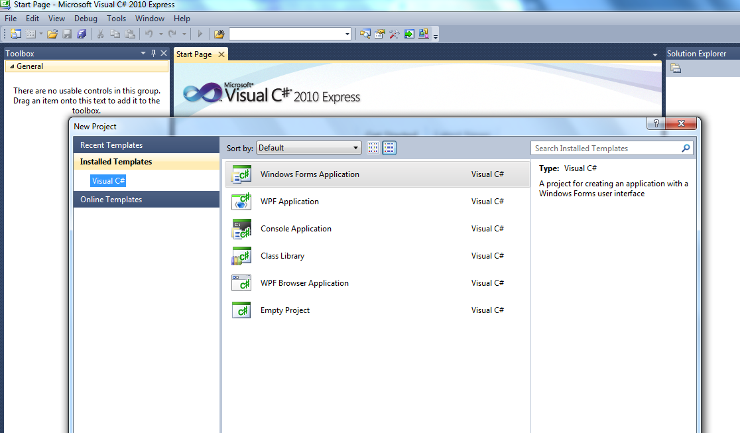
Ambiente de trabalho C#

Slide 5
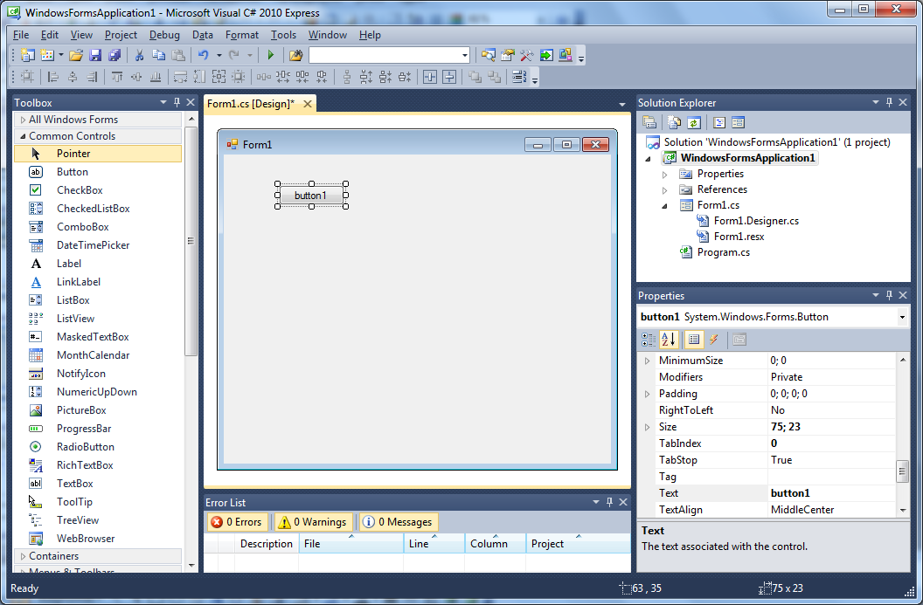
Aplicação Windows Forms

Slide 6
Aplicação Windows
Inicie um novo projeto: File / New Project
Selecione “Windows Form Application”
Mude o nome (Name) do projeto para “WFAProgramaFacil” e dê um click no botão OK

Slide 7
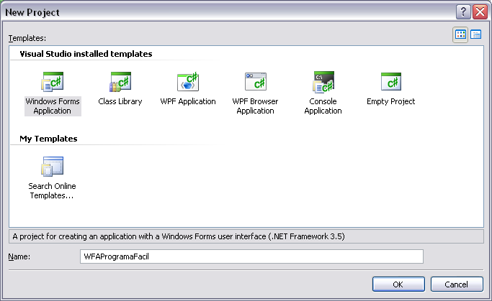
Novo projeto

Slide 8
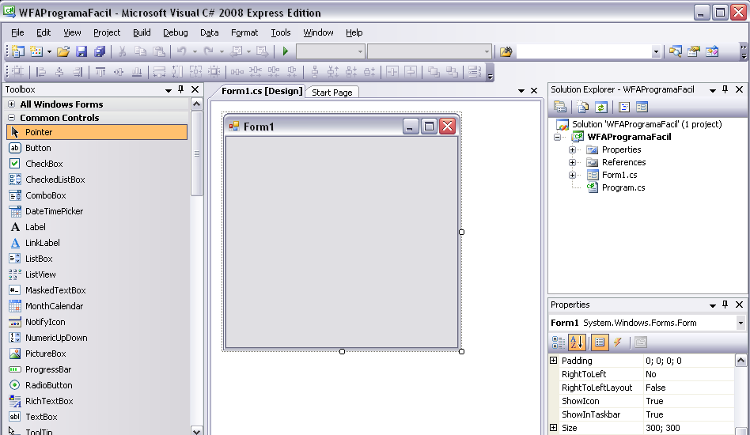
Programa Fácil

Slide 9
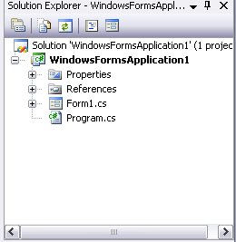
Aplicação Windows
Ao criarmos uma aplicação Windows, automaticamente é criado:
  Um arquivo para programa principal – classe Program (Program.cs)
  Um arquivo para o Form – classe Form1 (Form1.cs)
Em qual classe será criado o método Main()???

Slide 10
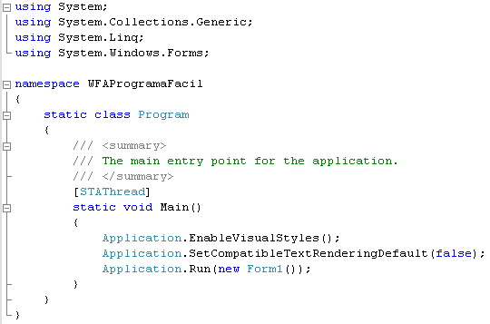
Programa Principal
Código criado automaticamente
Cria e exibe o Form

Slide 11
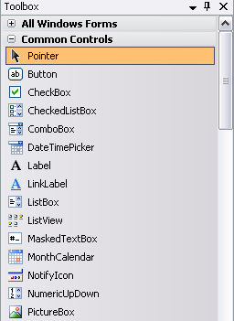
Caixa de Ferramentas (Toolbox)
Usada para inserir componentes visuais no Form.
Exemplos:
  Button
  Label
  TextBox

Slide 12
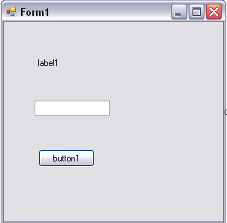
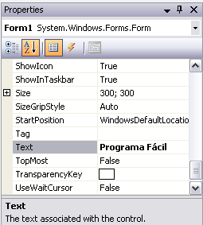
Propriedades dos componentes
Os componentes Form1, label1 e button1 são objetos ou classes?
Qual a diferença entre a propriedade name e text?

Slide 13
Nomes de componentes
Ao modo dos nomes de variáveis, os critérios abaixo têm por objetivo identificar o tipo de componente, facilitar o entendimento do programa, sua futura manutenção e adequação ao C#.
  Não pode conter caracteres especiais;
  Deve iniciar por letra minúscula e, se o nome do componente é formado por mais de uma palavra, as demais palavras começam com letra maiúscula;

Slide 14
Nomes de componentes
Deve ter relação com o objetivo do componente;
Sugestão: usar as três primeiras letras para identificar o tipo de componente.
Exemplos:
  Botão de comando : btn – “btnClickMe”.
  Label : lbl – “lblMensagem”.
  Caixa de Texto: txt – “txtContaClicks”.
  Botão de Opção: opt – “optSimOuNao”.

Slide 15
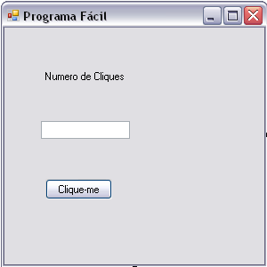
Alterando Propriedades
Form;
  Text = Programa Fácil
Label:
  Name = lblNumCliques
  Text = Número de Cliques
TextBox:
  Name = txtContaCliques
Button:
  Name = btnCliqueMe
  Text = Clique-me
Atenção para não confundir name com text?

Slide 16
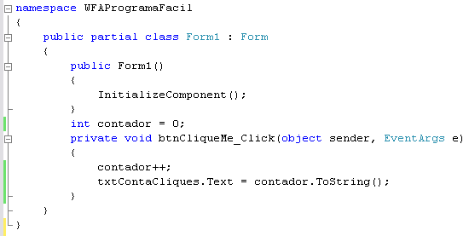
Codificando o Form
Ao darmos um duplo clique no botão btnCliqueMe visualizamos o código associado ao Form.
Automaticamente é criado o cabeçalho para o método associado ao evento clique do botão.
Completamos o código

Slide 17
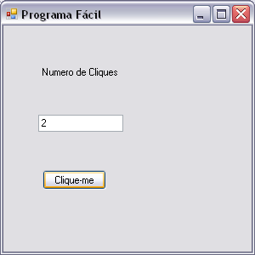
Atividade 6 - Contador
E se o contador fosse inicializado dentro do método de associado ao evento click?
Altere as propriedades da tela para aumentar a fonte e alinhamento dos componentes. (vide apostila - pág. 6)

Slide 18
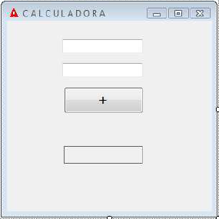
Atividade 7 - Calculadora
Atividade a partir da pág.12
  Inserir Caixas de texto
  Botão Soma
  Label para resultado
O texto deve ser convertido para número antes de realizar a soma
  float.Parse()

Slide 19
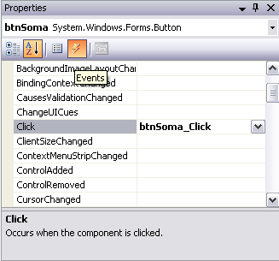
Botão soma (btnSoma)
Duplo clique:
  Cria um método automaticamente associado ao evento Click do botão.

Slide 20
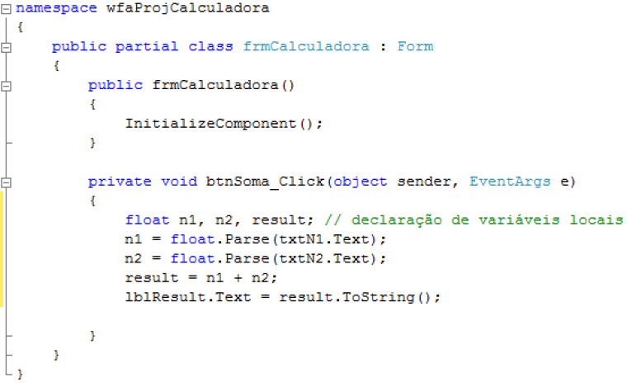
Método btnSoma_Click
Codifique!

Slide 21
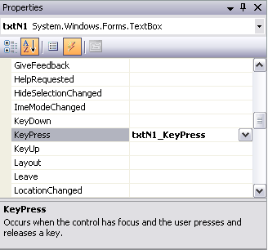
Eventos associados a componentes
Componentes visuais possuem eventos associados a eles.
Tais eventos são específicos para cada tipo de componente
Podemos ter instruções associadas a ocorrência desses eventos
Tais instruções podem ser implementadas a partir da necessidades do programa

Slide 22
Tratamento de eventos
Por exemplo, ao digitarmos valores dentro da caixa de texto, o evento KeyPress é acionado.
Podemos usar esse evento para evitarmos a digitação de caracteres inválidos.

Slide 23
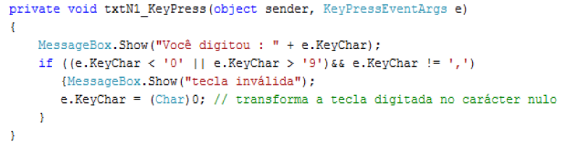
Validação de entrada de dados
Porém, mesmo prevendo tratamento de valores não numéricos, ao clicarmos no botão sem preenchermos a caixa de texto ocorrerá um erro de conversão.

Slide 24

O que é exceção?
Durante a execução de um aplicativo podem ocorrer situações anormais, estranhas ao propósito da aplicação.
Aplicações profissionais devem detectar e sanar essas ocorrências o mais cedo possível, antes de perder a integridade da aplicação.
O mecanismo usado para tratar e corrigir falhas de execução é chamado tratamento de exceção (try-catch).

Slide 25
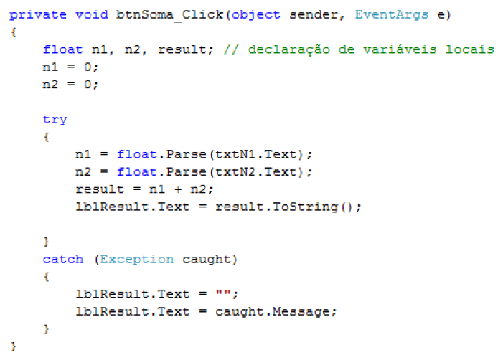
Tratamento de exceção

Slide 26
Criação de métodos
No paradigma Orientado a Objetos, codificamos métodos para representar operações/comportamentos/ ações;
No caso da calculadora, podemos codificar o método soma() para que esta operação seja acionada a partir do clique do botão;
Outra vantagem: acionamento da soma a partir do enter, por exemplo.

Slide 27
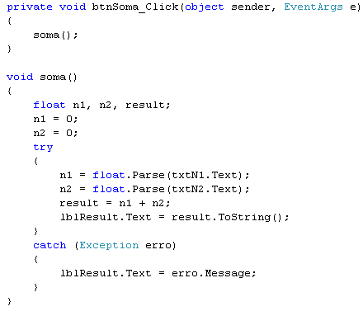
Criação do método soma()

Slide 28
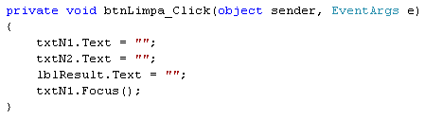
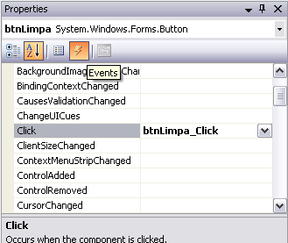
Botão Limpa

Slide 29
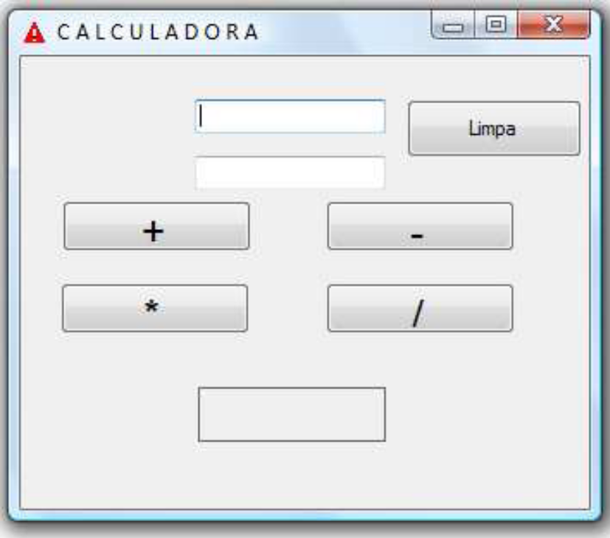
Atividade Apostila
(até exercício 7, pág.18)
Incluir as 4 operações criando os respectivos métodos;
Acionamento pelo teclado (+, -, *, /);
Tratar divisão por zero;

Slide 30
Envio de exercícios
Por favor, enviar para atividadescsharp@yahoo.com.br
Assunto ou Subject: Atividades 6 e 7 – Contador e Calculadora Simples
Identificação de atividades
FATEC – ADS
LP VIII – Prof. Grace – 14/08/2013
Nome: Fulano de Tal – Matricula: xxxxxx-x

